Slide 1

Эконометрическое моделирование стоимости квартир в г. Реутов
Выполнил
студент 2 курса очной формы обучения
Группы ПМ21-3
Меньшиков Илья Владимирович

Slide 2

Постановка задачи и данные
Разработать модель, которая позволит прогнозировать цены на квартиры в г. Реутов в зависимости от факторов, влияющих на эту стоимость.
Данные были получены с сайта по продаже недвижимости cian.ru.
Зависимая переменная: Y - оценка стоимости квартиры.
После преобразований остались следующие факторы:
Количество комнат
Год постройки
Общая площадь
Жилая площадь
Площадь кухни
Этаж
Всего этажей
Автор объявления (0 - агентство недвижимости, риелтор, 1 - владелец)

Slide 3
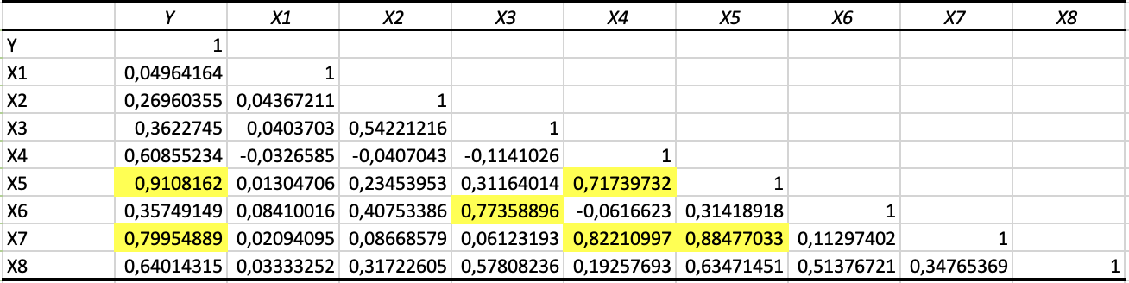
Матрица парных коэффициентов корреляции
- Y - Цена
- X1 - Автор объявления
- X2 - Этаж
- X3 - Всего этажей
- X4 - Число комнат
- X5 - Общая площадь
- X6 - Год постройки
- X7 - Жилая площадь
- X8 - Площадь кухни

Slide 4
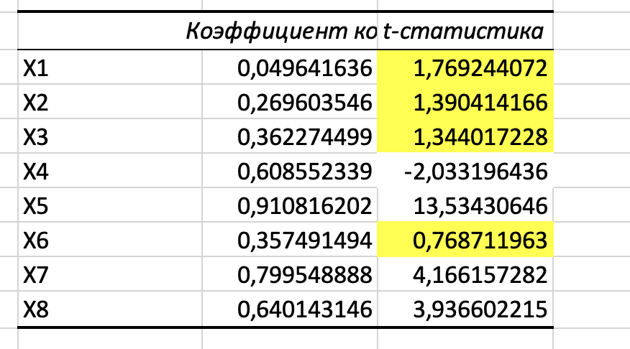
Значимость коэффициентов корреляции
t-табл = 1,96347
|t-расч| > t-табл
Факторы X4, Х5, Х7, Х8 признаются статистически значимыми, что свидетельствуют о наличии устойчивой линейной связи.

Slide 5
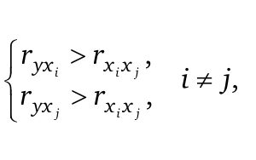
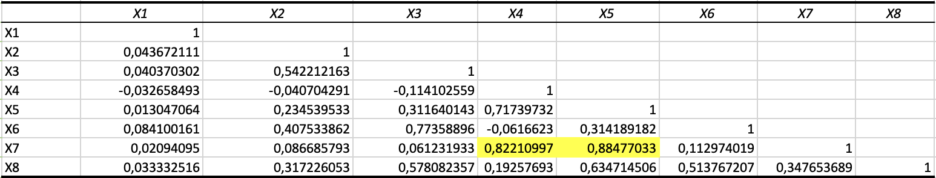
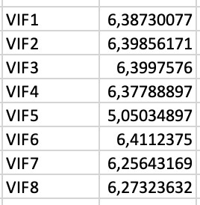
Проверка модели на мультиколлиниарность
Связи X3 и X6, X4 и X5, X4 и X7, X5 и X7, X5 и X8 тесная, что указывает на интеркорреляцию.
Для проверки обоснованности включения этих переменных в модель использую правило из учебника И. И. Елисеевой.
Из-за наличия сильной карреляции между факторами, не выполнения правила, а также результата VIF теста исключаю X7, X6, X4, X3.

Slide 6
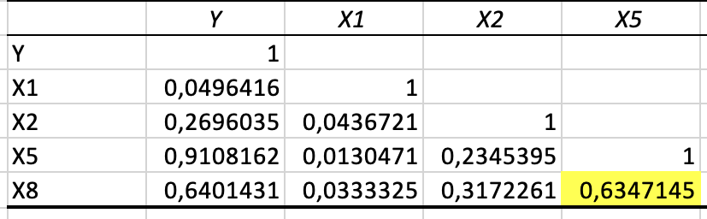
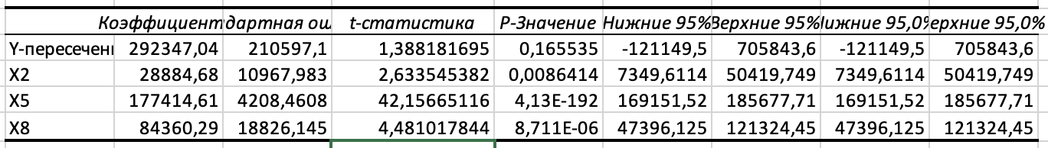
Расчет параметров регрессионного уравнения
P-значение X1 0,2628 > 0.05, t-набл < t-табл (1,12 < 1,96). Фактор X1 не является значимым и его можно исключить.
F-набл > F-табл (1173,205 > 2,618) расхождение между вычисленными дисперсиями существенна и носит неслучайный характер.
Ŷ = 292347,04 + 28884,68*X2 + 177414,61*X5 + 84360,29*X8

Slide 7

Проверка условий для получения «хороших» оценок МНК
Для проверки на гетероскедастичность использовал тест Голдфелда-Квандта.
H0: присутствует гомоскедастичность.
H1: присутствует гетероскедастичность.
Для X2: F-набл = 2,390638381
Для X5: F-набл = 6,219502607
Для X8: F-набл = 4,59190165
F-крит = 1,245800072
|F-набл | для всех факторов > F-крит. Нулевая гипотеза отвергается, гетероскедастичность есть.
Среднее абсолютное отклонение между предсказанными и фактическими значениями составляет 11,03482718.

Slide 8
Экономический смысл коэффициентов регрессии
Коэффициент регрессии X2 показывает, что при увеличении этажа стоимость квартиры увеличивается на 28884,68
Коэффициент регрессии X5 показывает, что при увеличении общей площади квартиры на 1кв. м ее стоимость увеличивается на 177414,61
Коэффициент регрессии X8 показывает, что при увеличении площади кухни на 1кв. м. стоимость квартиры увеличивается на 84360,29
Для общей площади (X5): 0,8689. При увеличении общей площади на 1%, стоимость квартиры увеличивается на 0,8689%.
Для этажа (X2): 0,2375. То есть, при увеличении значения этажа на 1%, стоимость квартиры возрастает на 0,2375%.
Для площади кухни (X8): 0,08219. При увеличении площади кухни на 1%, стоимость квартиры увеличивается на 0,08219%.

Slide 9

Выводы
В результате проведенной работы была построена модель для прогнозирования цен на квартиры в г. Реутов. Были определены значимые факторы, которые влияют на цену квартиры, и решена проблема мультиколлиниарности.
Также была произведена проверка на гетероскедастичность.
На основе выбранных факторов было построено регрессионное уравнение, которое может использоваться для прогнозирования цены квартиры.
Был проведен анализ адекватности уравнения и проверен экономический смысл его коэффициентов.

Slide 10

Используемые источники
1. https://github.com/lenarsaitov/cianparser?ysclid=lhrqb7xtpf820326163 Данный репозиторий предоставляет инструменты и возможности для получения данных с сайта.
2. cian.ru. Это один из ведущих онлайн-порталов по поиску и аренде недвижимости в России.
3. Учебник "Эконометрика" И. И. Елисеева, 2012 г.

